Slide 1
File downloader

Slide 2
如何写一个文件下载器
URLConnection访问网络
线程池 多线程下载
Range，RandomAcessFile 可随机获取和读写
数据库保存下载进度和状态
状态回调 通知UI层状态变化和下载进度

Slide 3
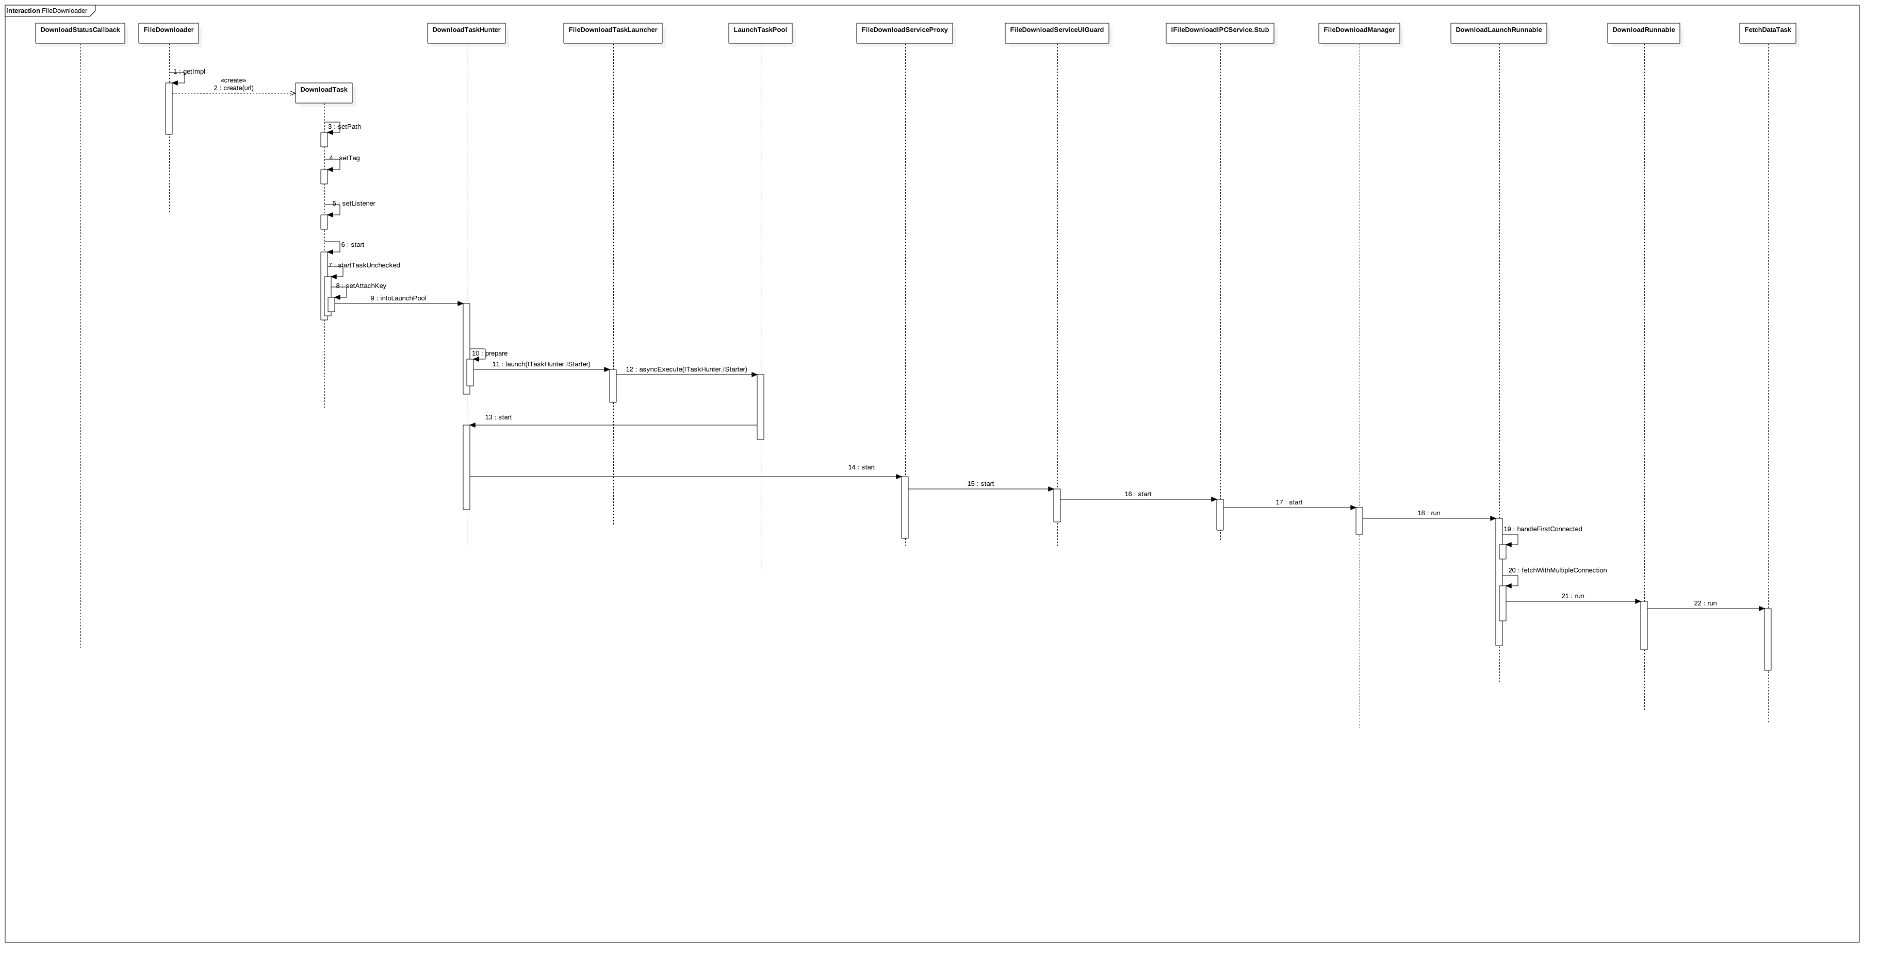
时序

Slide 4
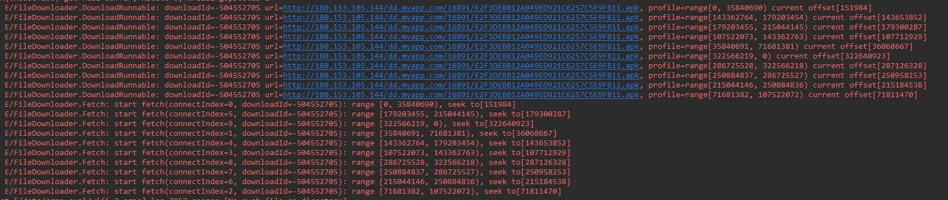

Slide 5
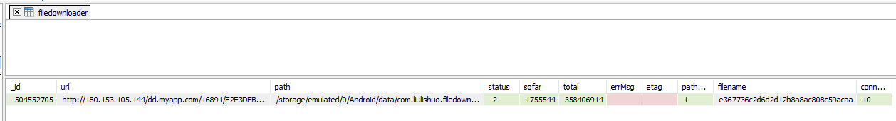
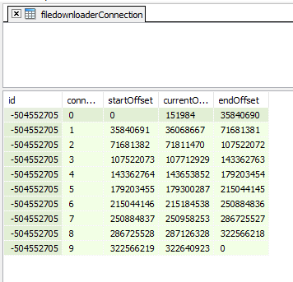

Slide 6
核心思想
一个下载作为一个Task
多个Task放到List中，并发下载或者线性下载；
每个Task单独维护自己的一套下载逻辑
模块拆分细
通过profile灵活配置

Slide 7
设计模式
单例（到处是单例）
Builder（建造者模式）
Creator （ FileDownloadUrlConnection ）
代理模式 （ FileDownloadServiceProxy ）
命令模式 (MessageSnapshotFlow)

Slide 8
特色、优点
有个门面FileDownloader，基础功能的接口都在该类中
结构细化，单个类的逻辑清晰
善于使用面向接口编程，抽象了大量接口类，便于理清逻辑
使用多种设计模式，使整个项目脉络清晰
可以通过配置文件或配置类来进行一些核心功能点的配置，扩展比较方便
消息的传递是一亮点，尤其是跨进程的传递处理

Slide 9
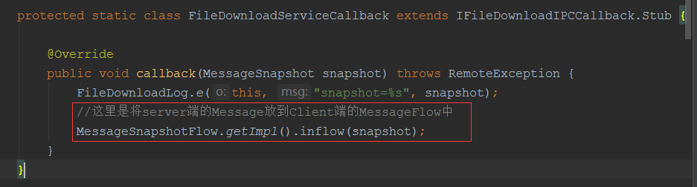
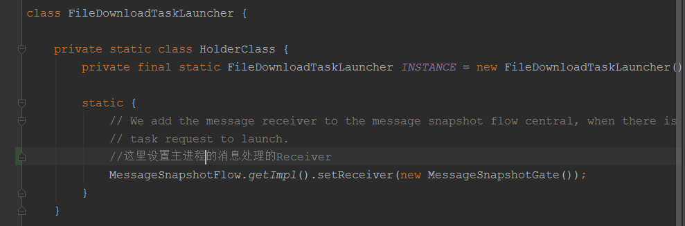

Slide 10
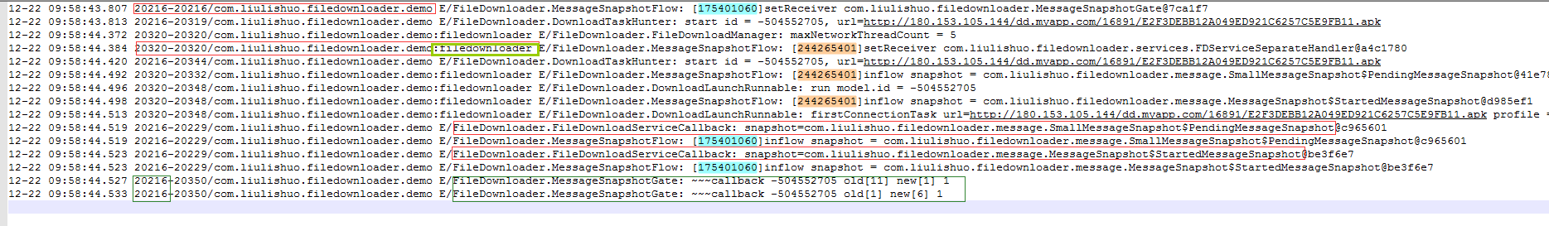

Slide 11
不足
模块过于细化，并且包接口不够清晰，不能一目了然从大结构上了解工程的脉络
代码结构层次过于深，通过接口一层层的深入，不方便掌控
文件最终下载的线程数是Integer.Max，没有针对这块做配置或者最大数的控制，可能导致开过多线程和文件流

Slide 12
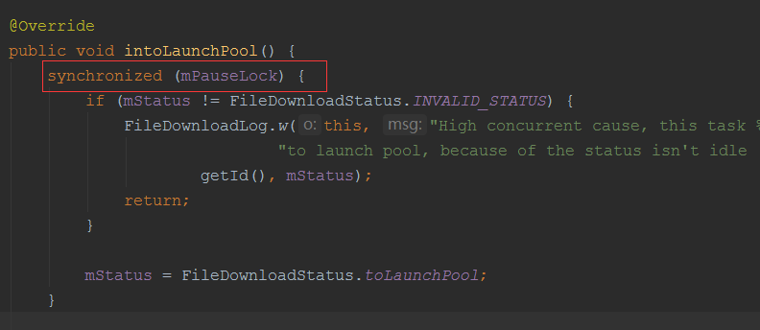
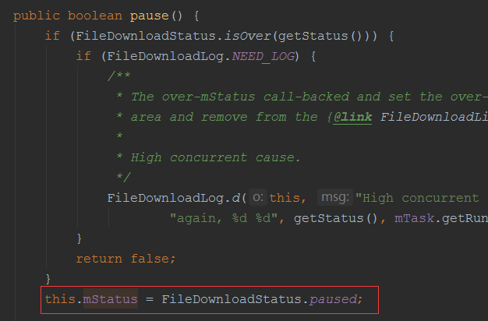

Slide 13
拓展
通过DownloadMgrInitialParams.InitCustomMaker可以方便的自定义网络连接，数据库实现，id生成器等
可以扩展自定义下载单个file的线程数，实现接口FileDownloadHelper.ConnectionCountAdapte，并通过InitCustomMaker .connectionCountAdapter来配置

